Slide 1
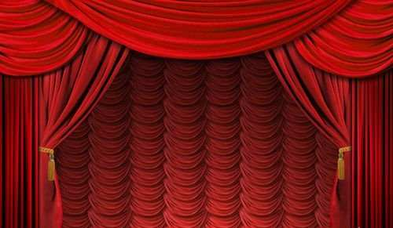
ТЕАТР

Slide 2
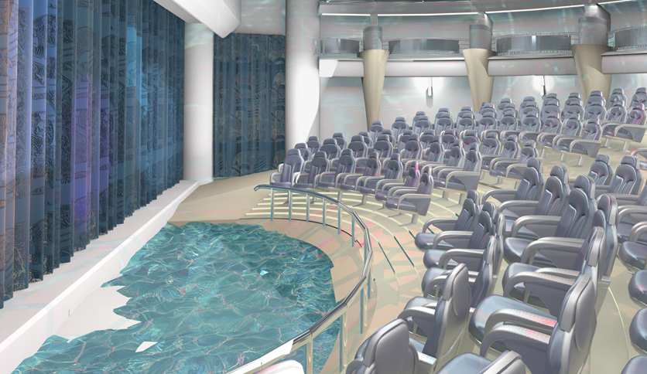
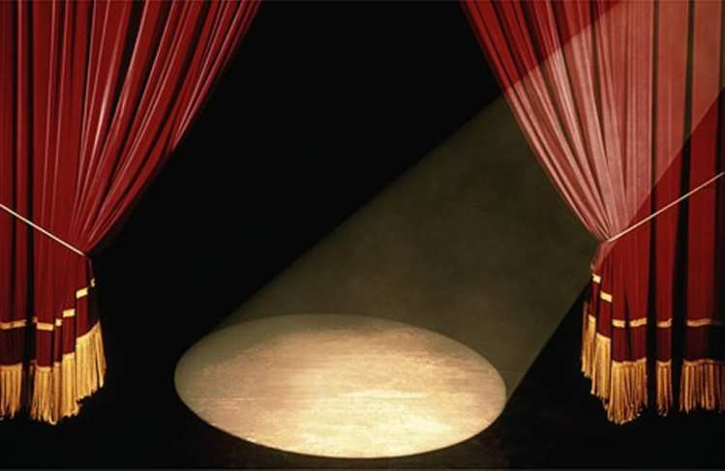
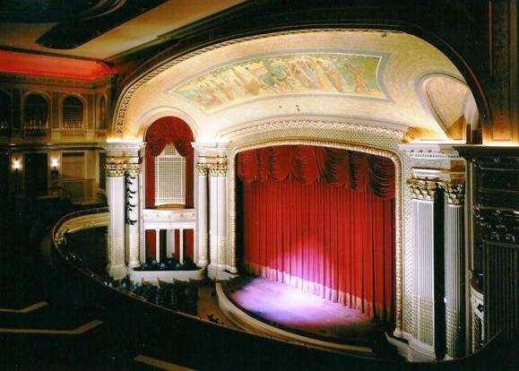
В ТЕАТРЕ ЕСТЬ
СЦЕНА

Slide 3
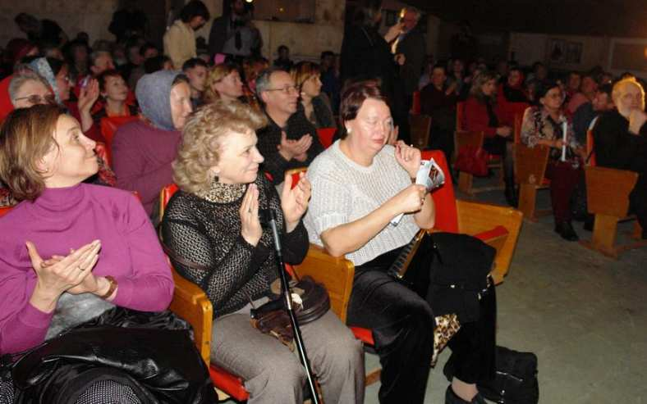
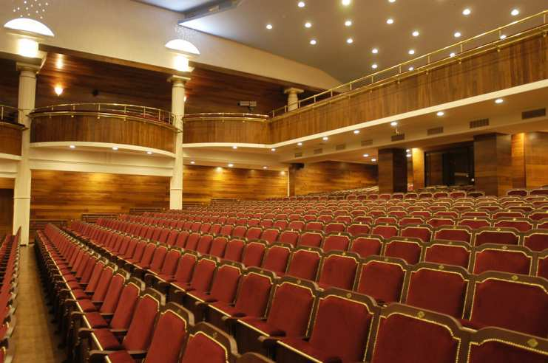
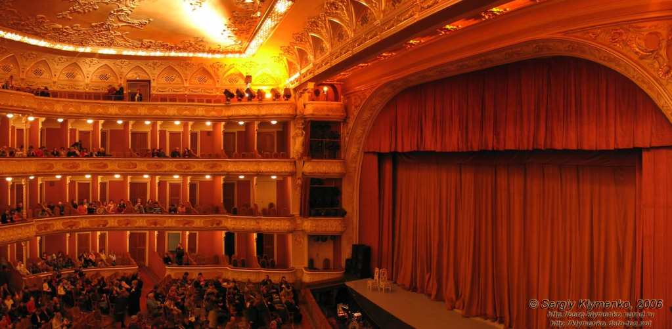
В ТЕАТРЕ ЕСТЬ
ЗРИТЕЛЬНЫЙ ЗАЛ

Slide 4
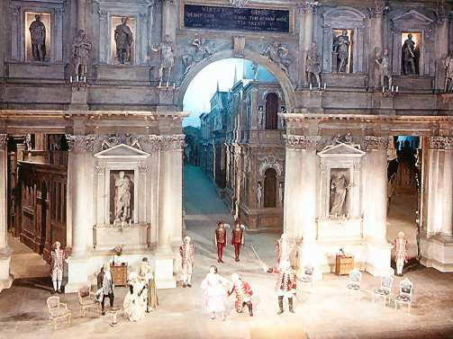
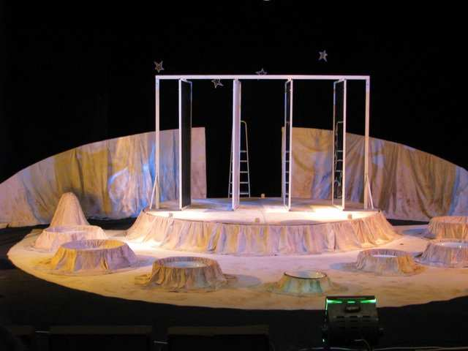
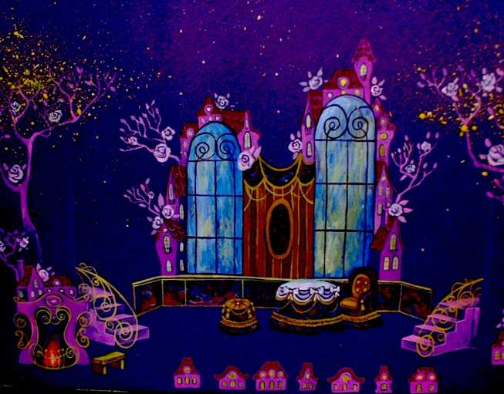
В ТЕАТРЕ ЕСТЬ
ДЕКОРАЦИИ

Slide 5
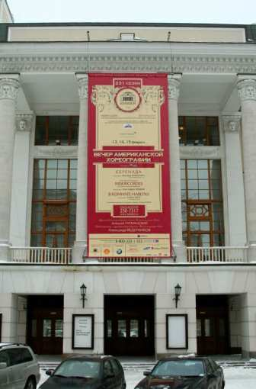
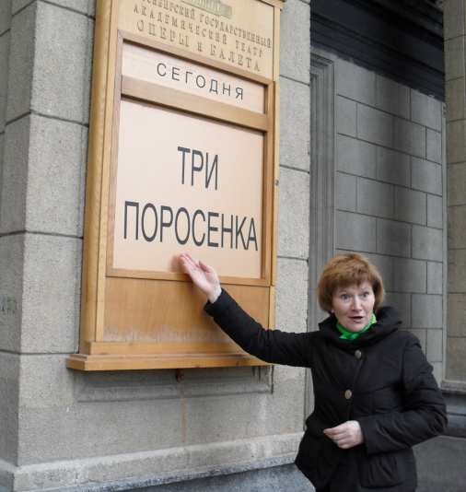
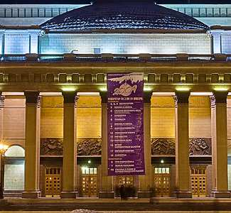
В ТЕАТРЕ ЕСТЬ
АФИША

Slide 6
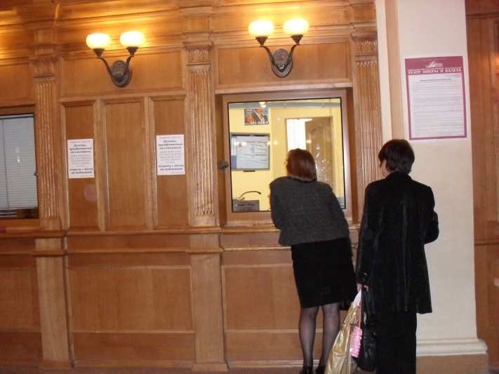
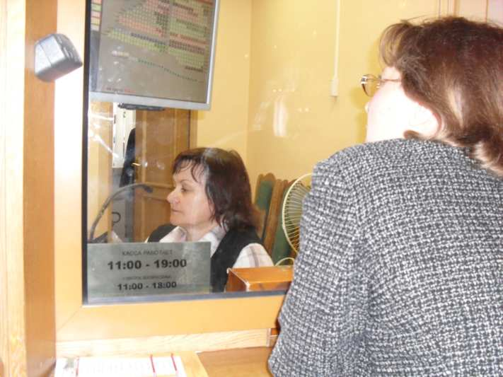
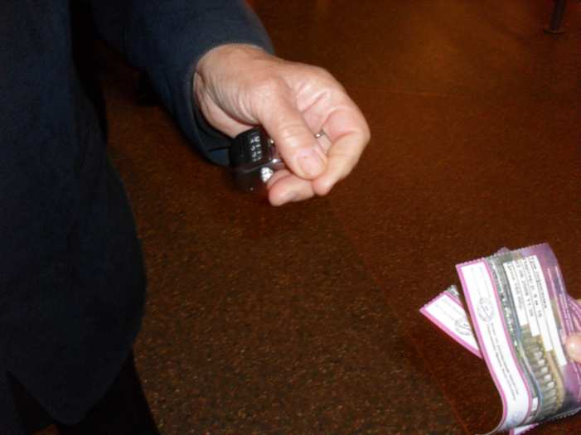
В ТЕАТРЕ ЕСТЬ КАССА
В КАССЕ ПОКУПАЮТ БИЛЕТЫ

Slide 7
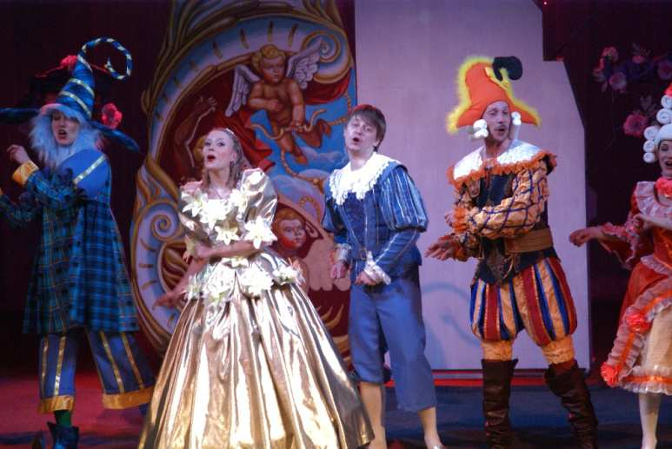
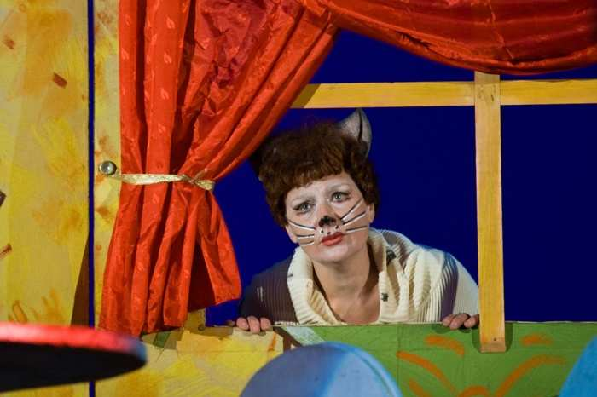
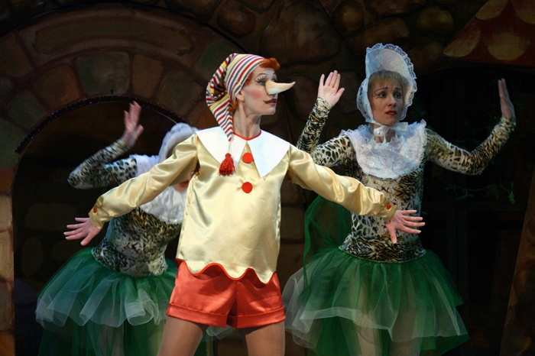
В ТЕАТРЕ ИГРАЮТ АРТИСТЫ.

Slide 8
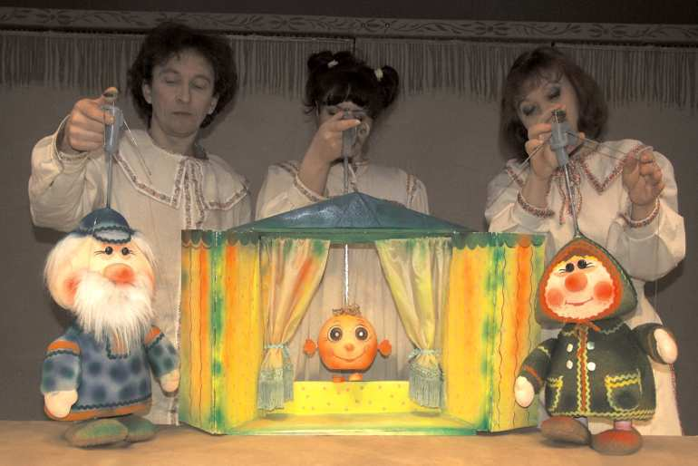
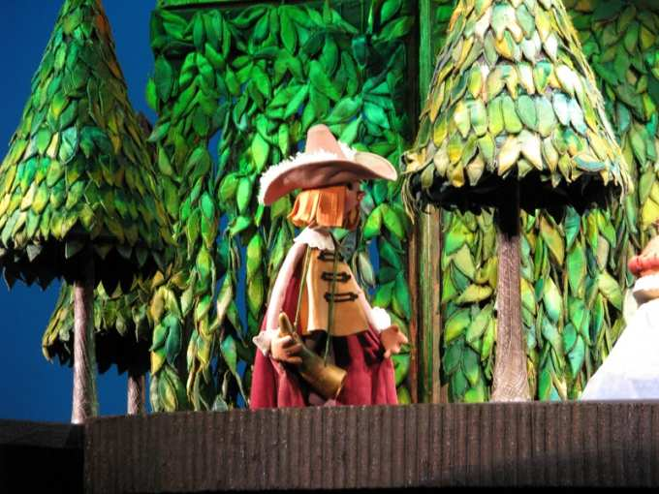
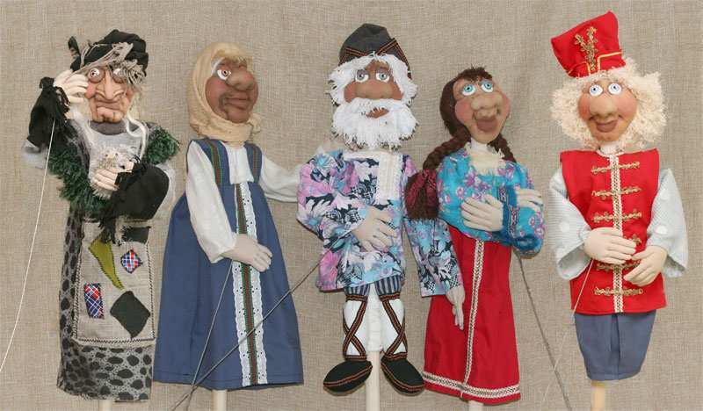
В КУКОЛЬНОМ ТЕАТРЕ ИГРАЮТ КУКЛЫ.

Slide 9
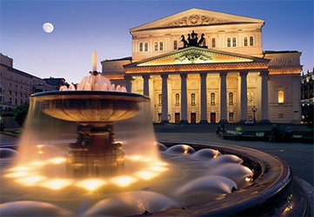
В МОСКВЕ ЕСТЬ ТЕАТРЫ:
БОЛЬШОЙ ТЕАТР

Slide 10
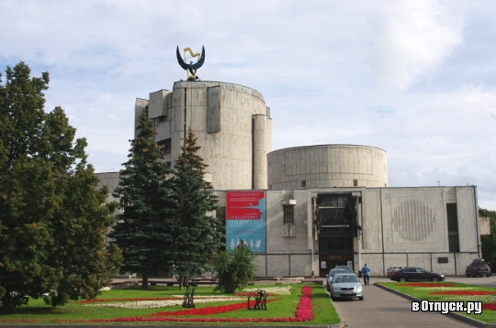
В МОСКВЕ ЕСТЬ ТЕАТРЫ:
ДЕТСКИЙ МУЗЫКАЛЬНЫЙ ТЕАТР ИМЕНИ Н.И.Сац

Slide 11
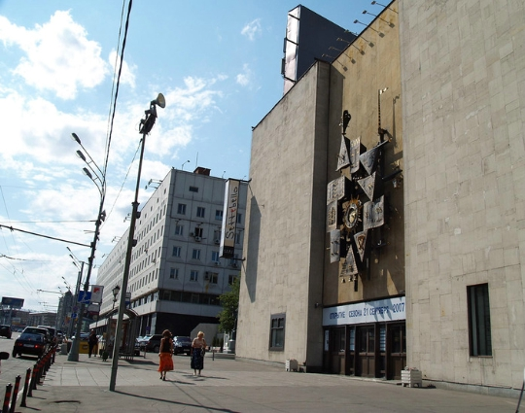
В МОСКВЕ ЕСТЬ ТЕАТРЫ:
ТЕАТР КУКОЛ им. С.В.Образцова

Slide 12
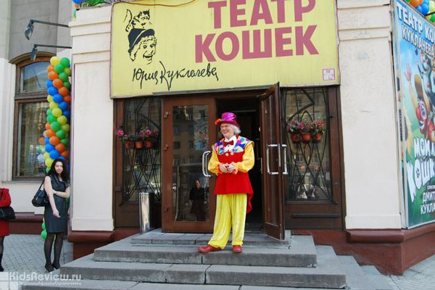
В МОСКВЕ ЕСТЬ ТЕАТРЫ:
ТЕАТР КОШЕК Куклачева

Slide 13
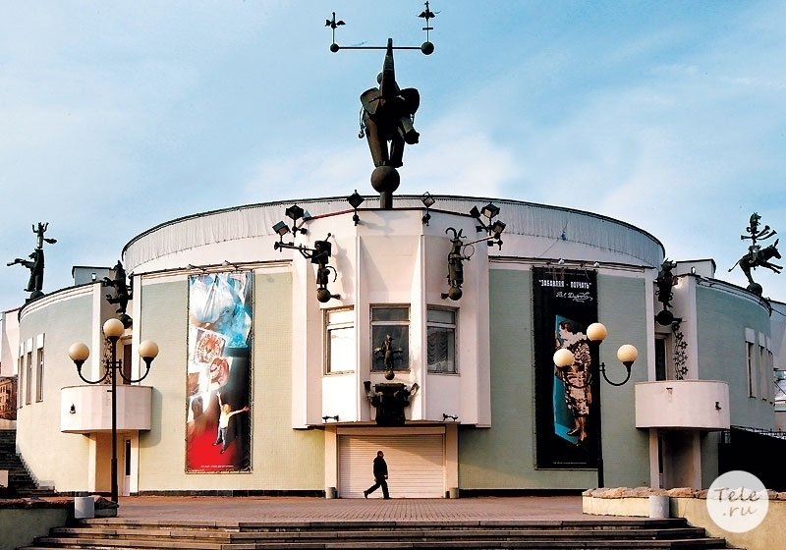
В МОСКВЕ ЕСТЬ ТЕАТРЫ:
ТЕАТР ЗВЕРЕЙ имени ДУРОВА

